Slide 2
Tập Hát Cộng Đoàn

Slide 3
Đk: Xin sai Thánh Thần Chúa đến để Người đổi mới mặt đất này.

Slide 4
Alleluia-alleluia:
Lạy Chúa Thánh Thần xin xuống tràn ngập, cõi lòng các tín hữu Chúa và thắp sáng lửa tình yêu Chúa trong lòng họ. Alleluia.

Slide 6
Ca Nhập Lễ
Ngọn Lửa Thánh Thần
Đinh Công Huỳnh

Slide 7
ĐK: Xin thắp lên ngọn lửa Thánh Thần, Đấng suối nguồn tình yêu vô tận. Đấng đến để sưởi ấm tâm hồn và đổi mới khuôn mặt trần gian.

Slide 8
Pk1: Xin Thánh Thần, tình yêu khơi nguồn sự sống. Cho khắp nơi, bừng lên ánh lửa hiệp thông.

Slide 9
ĐK: Xin thắp lên ngọn lửa Thánh Thần, Đấng suối nguồn tình yêu vô tận. Đấng đến để sưởi ấm tâm hồn và đổi mới khuôn mặt trần gian.

Slide 10
Pk2: Xin Thánh Thần, tình yêu chính nguồn ánh sáng. Đưa thế nhân, vượt qua bóng mờ trần gian.

Slide 11
ĐK: Xin thắp lên ngọn lửa Thánh Thần, Đấng suối nguồn tình yêu vô tận. Đấng đến để sưởi ấm tâm hồn và đổi mới khuôn mặt trần gian.

Slide 13
KINH VINH DANH
Ca Lên Đi 2

Slide 14
Chủ tế: Vinh danh Thiên Chúa trên các tầng trời.
Và bình an dưới thế, bình an dưới thế cho người thiện tâm.

Slide 15
Chúng con ca ngợi Chúa. Chúng con chúc tụng Chúa. Chúng con thờ lạy Chúa. Chúng con tôn vinh Chúa. Chúng con cảm tạ Chúa vì vinh quang cao cả Chúa.

Slide 16
Lạy Chúa là Thiên Chúa, là Vua trên trời, là Chúa Cha toàn năng. Lạy Con Một Thiên Chúa, Chúa Giê-su Ki-tô.

Slide 17
Lạy Chúa là Thiên Chúa, là Chiên Thiên Chúa, là Con Đức Chúa Cha. Chúa xoá tội trần gian, xin thương, xin thương, xin thương xót chúng con.

Slide 18
Chúa xoá tội trần gian, Xin nhận lời chúng con cầu khẩn. Chúa ngự bên hữu Đức Chúa Cha, xin thương, xin thương, xin thương xót chúng con.

Slide 19
Vì lạy Chúa Giê-su Ki-tô, chỉ có Chúa là Đấng Thánh, chỉ có Chúa là Chúa, chỉ có Chúa là Đấng Tối Cao, cùng Đức Chúa Thánh Thần trong vinh quang Đức Chúa Cha. A-men. A-men.

Slide 21
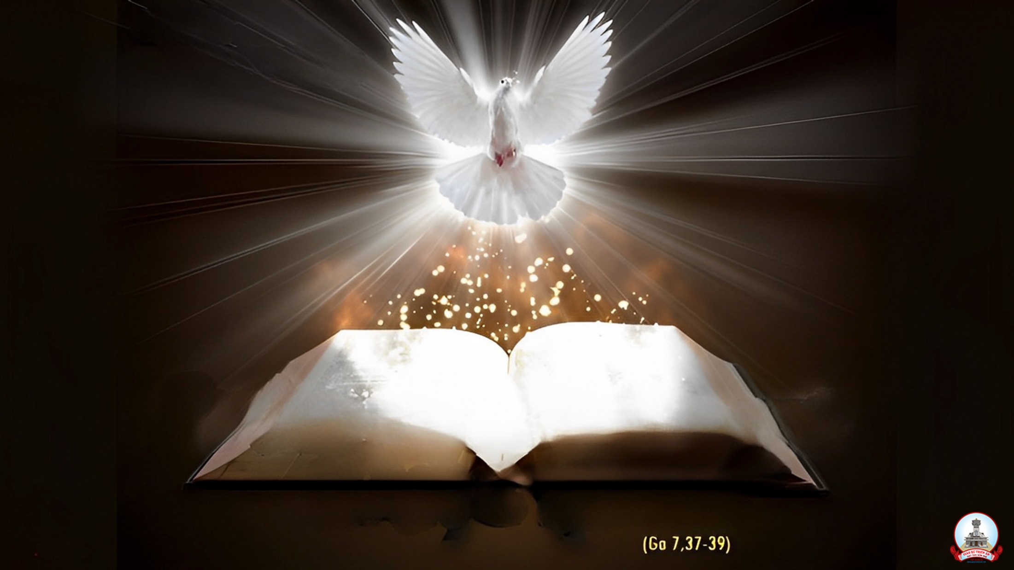
Bài Đọc 1
Bài trích sách Sáng thế
Thánh vịnh 103
Xin sai Thánh Thần Chúa đến để Người đổi mới mặt đất này.

Slide 22
Thánh Vịnh 103
Lễ Vọng Chúa Thánh Thần Hiện Xuống
Lm. Kim Long
04 câu

Slide 23
Đk: Xin sai Thánh Thần Chúa đến, để Người đổi mới, mặt đất này.

Slide 24
Pk1: Hồn tôi hỡi chúc tụng Chúa đi, lạy Chúa Thiên đấng con thờ kính, Ngài lớn lao vô ngần. áo Ngài mặc toàn oai phong lẫm liệt, cẩm bào Ngài khoác muôn vạn ánh hào quang.

Slide 25
Đk: Xin sai Thánh Thần Chúa đến, để Người đổi mới, mặt đất này.

Slide 26
Pk2: Kỳ công Chúa quá nhiều Chúa ơi, thật phong phú với muôn mầu sắc đầy ắp dương gian này, với vạn vật, Ngài khôn ngoan tác thành. Linh hồn tôi hỡi ca tụng Chúa Trời đi.

Slide 27
Đk: Xin sai Thánh Thần Chúa đến, để Người đổi mới, mặt đất này.

Slide 28
Pk3: Kìa muôn thú ngước nhìn Chúa luôn. Đợi trông Chúa dủ thương nhìn đến, dọn bữa cho no lòng. Chúng vội vàng lượn ngay khi Chúa tặng. Thỏa lòng vì những ân huệ Chúa rộng ban.

Slide 29
Đk: Xin sai Thánh Thần Chúa đến, để Người đổi mới, mặt đất này.

Slide 30
Pk4: Vừa khi Chúa rút lại khí thiêng, là thân chúng trở lui bụi cát, vì tắt hơi thở rồi. Muốn tạo lại, Người ban sinh khí vào. Bởi Người đổi mới bộ mặt của trần gian.

Slide 31
Đk: Xin sai Thánh Thần Chúa đến, để Người đổi mới, mặt đất này.

Slide 32
Bài Đọc 2
Bài trích sách Xuất hành
Đức Chúa ngự xuống trên đỉnh núi Xi-nai trước mắt toàn dân

Slide 33
Alleluia-alleluia:
Lạy Chúa Thánh Thần xin xuống tràn ngập, cõi lòng các tín hữu Chúa và thắp sáng lửa tình yêu Chúa trong lòng họ. Alleluia.

Slide 36
KINH TIN KÍNH

Slide 37
Tôi tin kính một Thiên Chúa là Cha toàn năng, Đấng tạo thành trời đất, muôn vật hữu hình và vô hình.

Slide 38
Tôi tin kính một Chúa Giêsu Kitô, Con Một Thiên Chúa, Sinh bởi Đức Chúa Cha từ trước muôn đời.

Slide 39
Người là Thiên Chúa bởi Thiên Chúa, Ánh Sáng bởi Ánh Sáng, Thiên Chúa thật bởi Thiên Chúa thật,

Slide 40
được sinh ra mà không phải được tạo thành, đồng bản thể với Đức Chúa Cha: nhờ Người mà muôn vật được tạo thành.

Slide 41
Vì loài người chúng ta và để cứu độ chúng ta, Người đã từ trời xuống thế.

Slide 42
Bởi phép Đức Chúa Thánh Thần, Người đã nhập thể trong lòng Trinh Nữ Maria, và đã làm người.

Slide 43
Người chịu đóng đinh vào thập giá vì chúng ta, thời quan Phongxiô Philatô; Người chịu khổ hình và mai táng, ngày thứ ba Người sống lại như lời Thánh Kinh.

Slide 44
Người lên trời, ngự bên hữu Đức Chúa Cha, và Người sẽ lại đến trong vinh quang để phán xét kẻ sống và kẻ chết, Nước Người sẽ không bao giờ cùng.

Slide 45
Tôi tin kính Đức Chúa Thánh Thần là Thiên Chúa và là Đấng ban sự sống, Người bởi Đức Chúa Cha và Đức Chúa Con mà ra,

Slide 46
Người được phụng thờ và tôn vinh cùng với Đức Chúa Cha và Đức Chúa Con: Người đã dùng các tiên tri mà phán dạy.

Slide 47
Tôi tin Hội Thánh duy nhất thánh thiện công giáo và tông truyền.

Slide 48
Tôi tuyên xưng có một Phép Rửa để tha tội. Tôi trông đợi kẻ chết sống lại và sự sống đời sau. Amen.

Slide 50
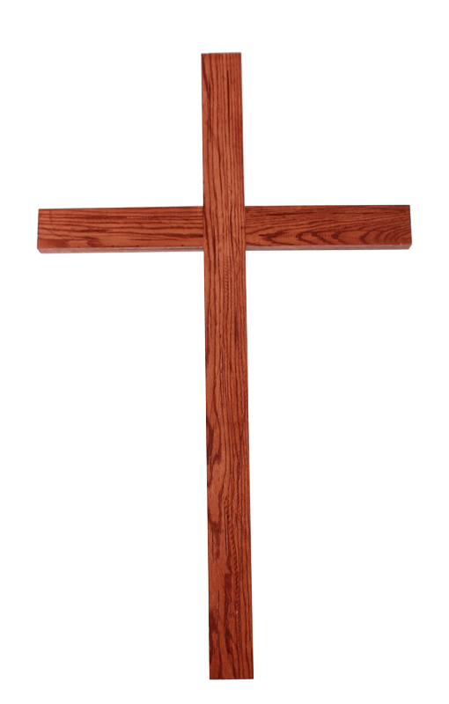
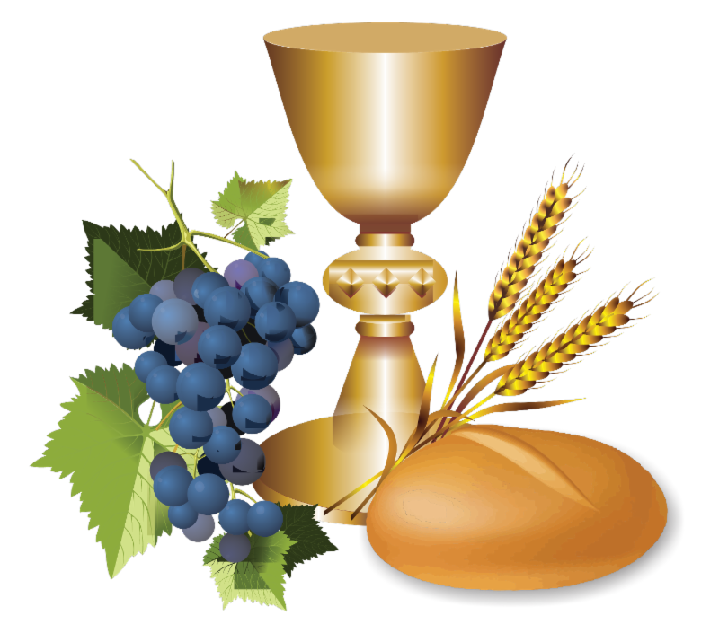
Ca Dâng Lễ Khúc Tri Ân Thanh Lâm

Slide 51
Pk1: Như ngọn nến cháy, tiêu hao từng phút giây trên bàn thờ. Như chùm nho tươi, ép nên ly rượu cung tiến. Như tấm bánh thơm, bẻ ra trao hiến cho muôn, ngàn dân. Con đến hiến dâng, đời con cho Thiên Chúa cửu trùng.

Slide 52
ĐK: Con xin tri ân, vì hồng phúc Ngài ban ôi chan hòa. Thương con thương con, tình Ngài như núi cao biển khơi. Tim con hân hoan, hòa vang câu hát tri ân Ngài. Nhịp chân vui bước trên đường dài, truyền rao Chân lý cho muôn người.

Slide 53
Pk2: Ân tình thắm thiết, theo con từng phút giây trong cuộc đời. Gian trần mênh mang, biết bao thăng trầm thay đổi. Cho dẫu gian truân, hiểm nguy, có Chúa con đâu sợ chi Phó thác tin yêu, hành trang cho con bước theo Ngài.

Slide 54
ĐK: Con xin tri ân, vì hồng phúc Ngài ban ôi chan hòa. Thương con thương con, tình Ngài như núi cao biển khơi. Tim con hân hoan, hòa vang câu hát tri ân Ngài. Nhịp chân vui bước trên đường dài, truyền rao Chân lý cho muôn người.

Slide 57
Ca Nguyện Hiệp Lễ
Thánh Thần Hãy Đến
Lm. Thành Tâm

Slide 58
Pk1: Thánh Thần, khấn xin ngự đến. hồn con, đang mong chờ Ngài, suối nguồn, thánh ân hiện xuống. này dương gian, xin Ngài đổi mới. Ngài ơi, xin Ngài hãy đến. chiếu sáng, thế gian u mê, tối tăm. Ngài ơi. xin Ngài hãy đến, hiển linh Ngài ơi.

Slide 59
ĐK: Lạy Ngài xin đến, dẫn đắt, chúng con trên đời. Cầu Ngài liên kết, chúng con, nhất tâm trong Ngài. Cầu Ngài ban ơn. thêm sức, kiên vững không lay. Sống sao nên người, con Chúa chứng nhân tình yêu.

Slide 60
Pk2: Thánh Thần, khấn xin ngự đến, hồn con đang mong chờ Ngài, mở lòng, sáng soi đường đi, tìm chân lý, công bình bác ái. Ngài ơi, xin Ngài thương đến, uốn nắn nẻo đi quanh co, sai lầm. Ngài ơi, xin Ngài hãy đến, dẫn đi đường ngay.

Slide 61
ĐK: Lạy Ngài xin đến, dẫn đắt, chúng con trên đời. Cầu Ngài liên kết, chúng con, nhất tâm trong Ngài. Cầu Ngài ban ơn. thêm sức, kiên vững không lay. Sống sao nên người, con Chúa chứng nhân tình yêu.

Slide 62
Pk3: Thánh Thần, khấn xin ngự đến, hồn con đang mong chờ Ngài, dẫn về những chiên lạc hướng, về chung sống, trong đàn chiên Chúa. Ngài ơi, xin Ngài thương giúp, chỉ lối, những ai đi xa, chưa về. Ngài ơi, xin Ngài hãy đến, ủi an Ngài ơi.

Slide 63
ĐK: Lạy Ngài xin đến, dẫn đắt, chúng con trên đời. Cầu Ngài liên kết, chúng con, nhất tâm trong Ngài. Cầu Ngài ban ơn. thêm sức, kiên vững không lay. Sống sao nên người, con Chúa chứng nhân tình yêu.

Slide 64
Pk4: Thánh Thần, khấn xin ngự đến, hồn con đang mong chờ Ngài, sưởi lòng, những ai lạnh giá, gặp phong ba, không còn tin yêu. Ngài ơi, xin Ngài trông đến, đốt cháy, lửa thiêng vô biên, mến thương. Ngài ơi, xin Ngài hãy đến, đến ban bình an

Slide 65
ĐK: Lạy Ngài xin đến, dẫn đắt, chúng con trên đời. Cầu Ngài liên kết, chúng con, nhất tâm trong Ngài. Cầu Ngài ban ơn. thêm sức, kiên vững không lay. Sống sao nên người, con Chúa chứng nhân tình yêu.

Slide 68
Ca Kết Lễ
Lời Cầu Cho Xứ Đạo
Lm Văn Chi

Slide 69
Pk1: Mẹ ơi, xứ đạo con đây, nguyện xin, dâng hiến Mẹ từ bi. Xin Mẹ, luôn đỡ nâng phù trì. và thương, dẫn dắt trên đường đi.

Slide 70
ĐK: Mẹ Ma-ri-a. xin thương đến xứ đạo, con đây. Ban nguồn an bình, hiệp nhất yêu thương. Mẹ luôn thăm viếng, giúp đỡ mãi xứ đạo, con đây. Trong tình yêu Mẹ, liên kết muôn tâm hồn.

Slide 71
Pk2: Mẹ thương, xứ đạo con đây, đoàn con, liên kết trong niềm vui. Muôn người, luôn sống theo gương Mẹ, niềm tin mãi sáng lên đẹp tươi.

Slide 72
ĐK: Mẹ Ma-ri-a. xin thương đến xứ đạo, con đây. Ban nguồn an bình, hiệp nhất yêu thương. Mẹ luôn thăm viếng, giúp đỡ mãi xứ đạo, con đây. Trong tình yêu Mẹ, liên kết muôn tâm hồn.

